Slide 1
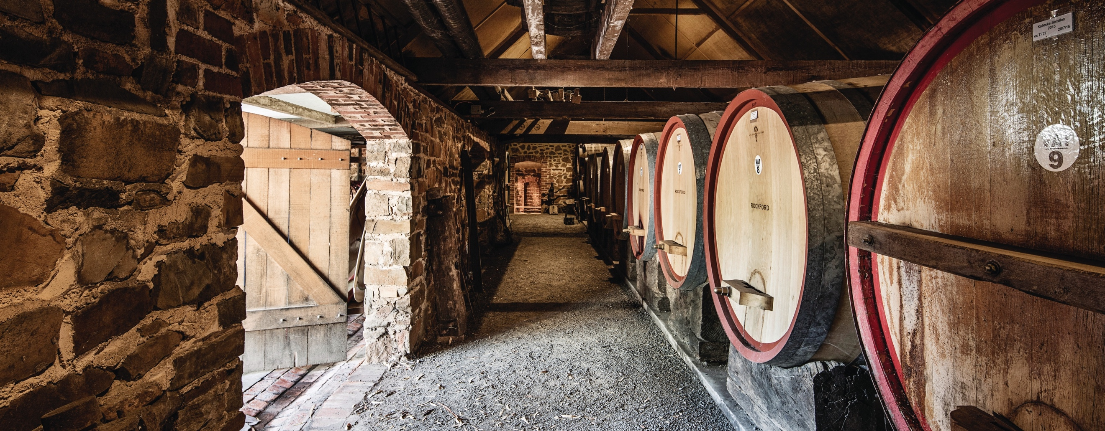
바로사
Notes:
바로사 밸리와 에덴 밸리를 아우르는 바로사는 호주에서도 가장 역사적이며 유명한 와인산지이다. 본 프로그램에서는 바로사의 다양한 역사, 지리, 기후, 토양, 양조와 함께 이 지역 유명세의 일등 공신인 스타 품종에 관해 다룬다. 추가 슬라이드 정보와 추천 토론주제는 슬라이드 노트를 참조한다.
본 프리젠테이션 자료를 포함 더 많은 주제와 자료를 다운로드 받으려면 www.australianwinediscovered.com 참조.

Slide 2


광활하고 다양한 기후와 수백만 년의 세월을 거쳐 만들어진 풍경 속에서 자란 포도로 빚어낸 호주산 와인 한 잔에는 이야기가 담겨 있습니다.
우리보다 앞선 세대처럼, 우리의 현대 와인 생산자와 제조자들은 열정적이고, 회복력이 강하며, 창의적입니다. 오래된 기술을 완벽하게 다듬기 위한 새로운 방법을 끊임없이 탐구하고 있습니다. 우리 공동체는 상호 존중과 훌륭한 와인을 만드는 것에 대한 공통된 사랑으로 연결되어 있으며, 미래 세대가 즐길 수 있도록 자연의 경이로움을 보호합니다. 우리의 고대 땅에 현대적인 사고방식을 접목하여, 우리는 유쾌한 실험을 매우 중요하게 생각합니다.
모험의 맛을 찾고 있다면, 호주산 와인을 나침반으로 삼으세요. 호주산 와인 한 병을 통해 호주의 경이로움을 경험하게 될 것입니다. 우리의 문화와 땅을 정의하는 모험과 다양성을 다시 한번 일깨워 줄 것입니다.

Slide 3

호주
바로사

Slide 4
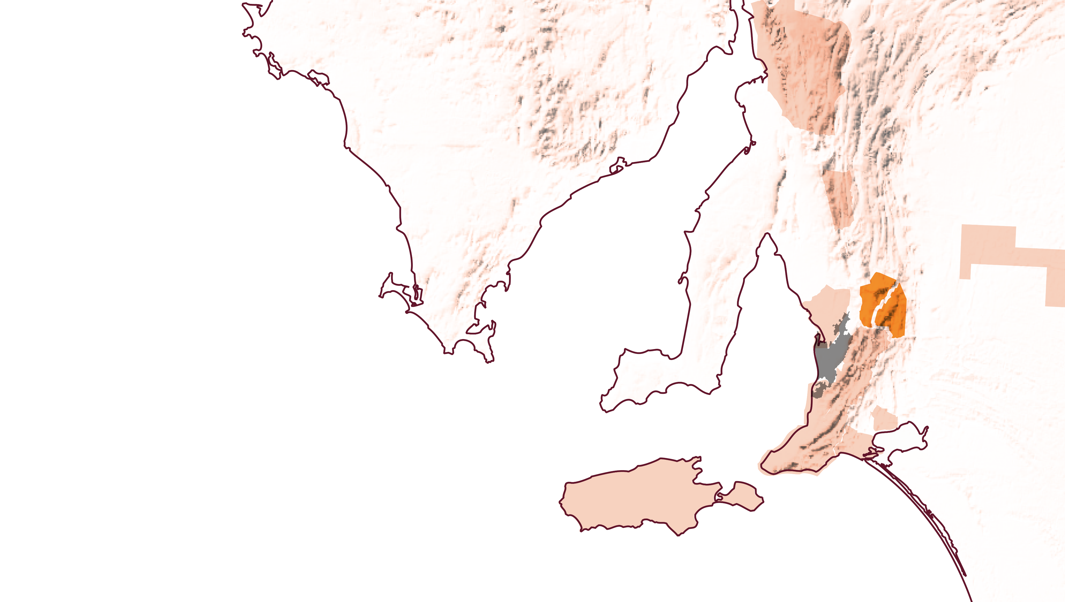
남부 호주
바로사 밸리
에덴 밸리
Notes:
경사 지형인 바로사 지역은 호주에서도 가장 역사적인 와인 산지 중 하나이다. 남호주 수도인 애들레이드 북동부 약 70km에 위치한 바로사는 호주 와인의 역사, 진화, 그리고 혁신을 자랑하는 호주 내에서도 가장 저명하고 인기가 많은 산지 중 하나이다.

Slide 5
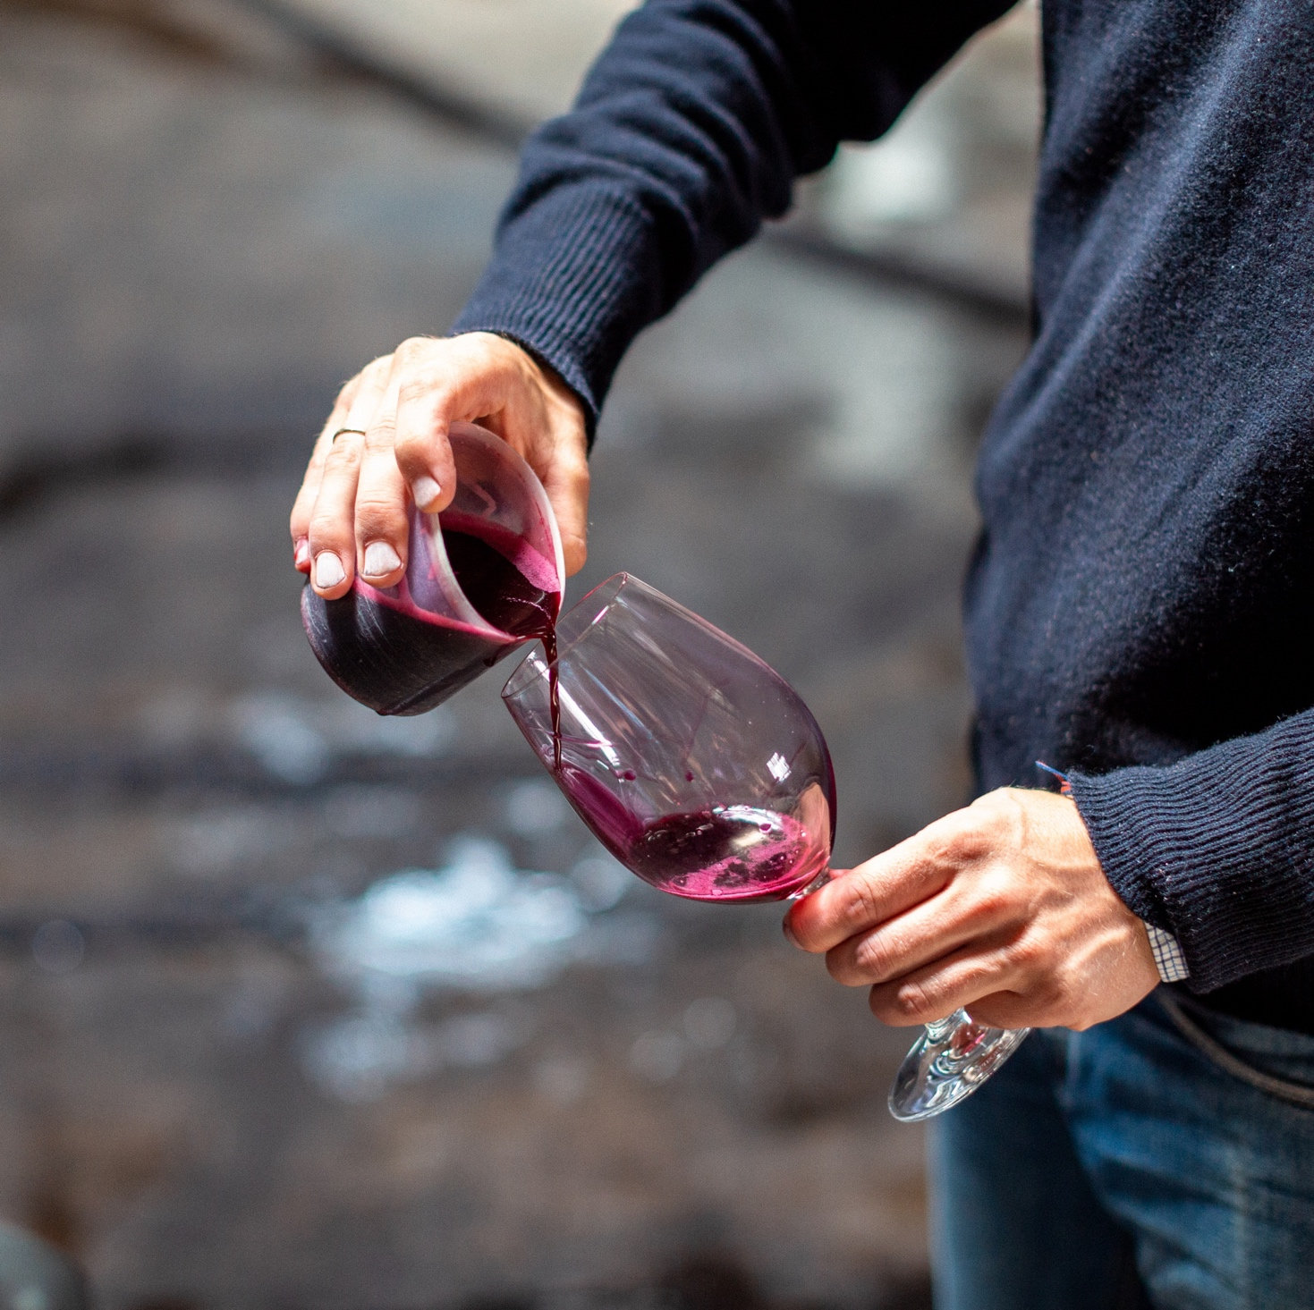
오늘 강의
주제
바로사의 역사
지리, 기후, 토양
포도 재배와 양조
올드 바인
대표 품종

Slide 6
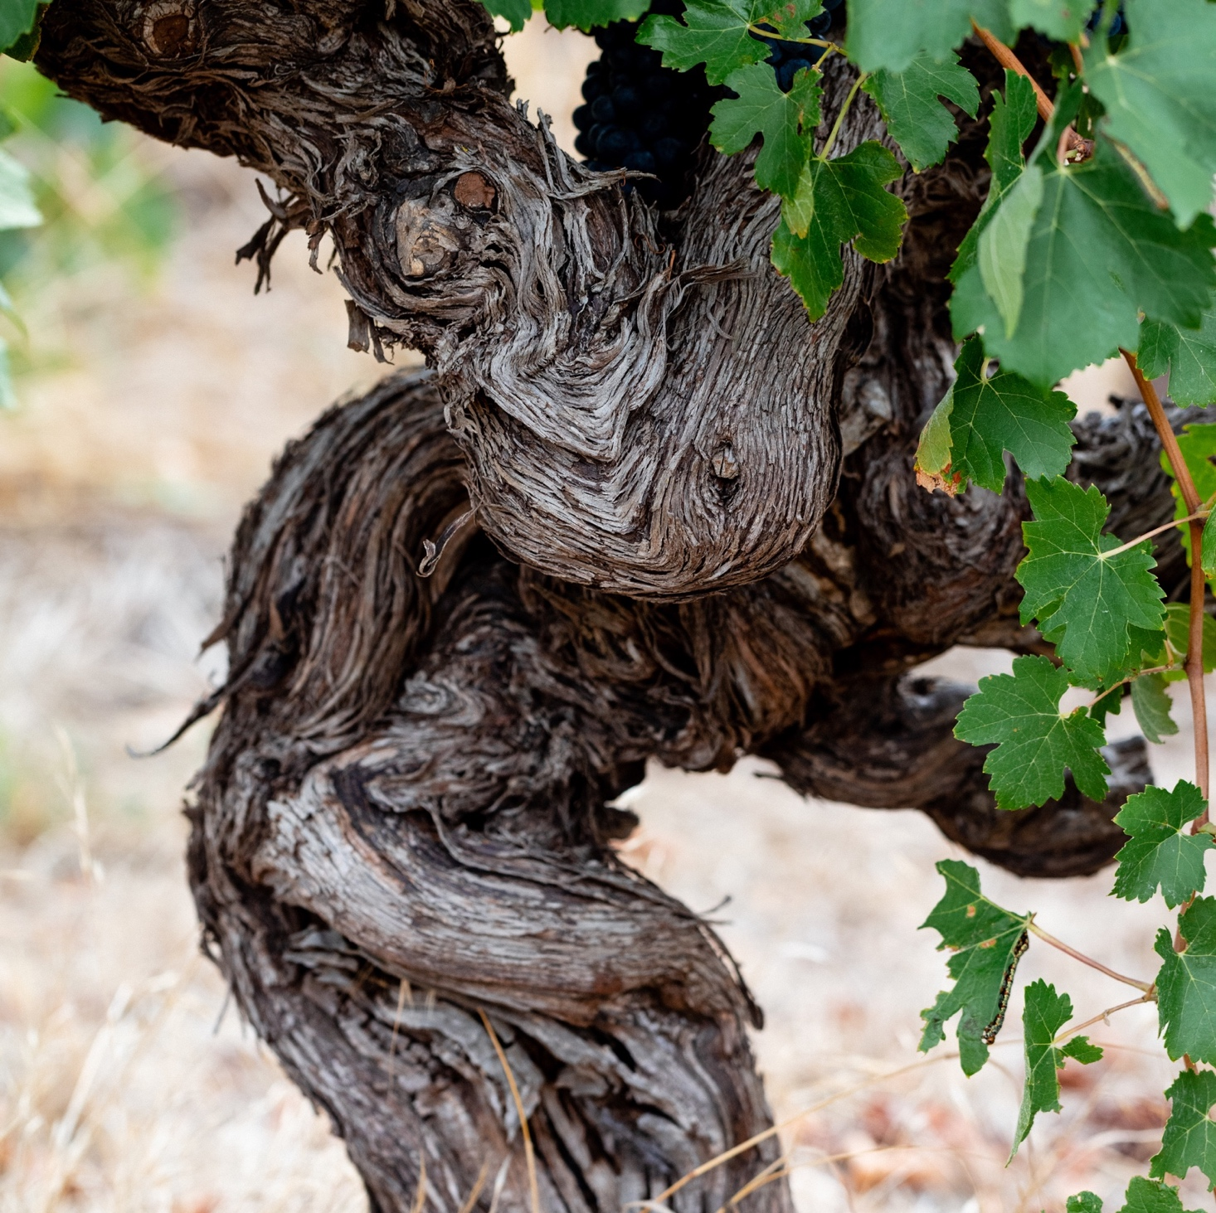
바로사
역사와 진화
바로사와 에덴밸리를 아우르는 바로사는 호주에서도 가장 역사적이고 유명한 와인 산지 중 하나
1840년대로 거슬러 올라가는 깊은 역사
오래 전 설립된 와인 명가와 젊은 아티장, 부티크 생산자로 구성된 와인 커뮤니티
토양, 기후, 지형의 다양성
세계에서 가장 오래된 포도나무 중 일부 생존
탄탄한 미식 문화와 토착 먹거리
Notes:
잠시 시간을 내어 클래식 바로사 와인을 맛보는 것도 좋다. 정식 시음은 본 프로그램 후반부에 진행한다.
170여 개 이상의 와이너리가 바로사의 아름다운 굴곡진 언덕과 계곡에 걸쳐 흩어져 있다. 이 지역은 젊은 아티장, 부티크 생산자 뿐 아니라 오래전 설립된 와인 명가를 아우르는 역동적인 와인 커뮤니티로 정평이 나 있다.

Slide 7
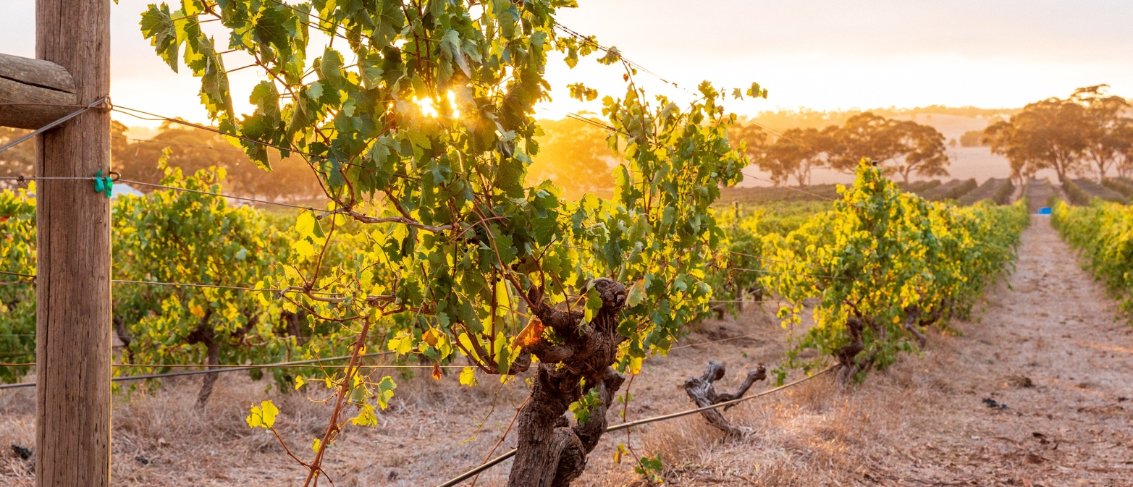
1830년대
바로사의 역사
역동적인 과거와 밝은 미래
1840년대 – 1850년대
1800 년대 후반 – 1960년대
남호주가 기반을 잡은 직후 바로사는 농업과 포도재배에 적합한 비옥한 토양으로 인식.
바로사는 영국인이 최초 개발한 지역. 이후 실레지아 루터교 이민자 정착으로 독일 색채를 띠게 됨. 쉬라즈, 카베르네 소비뇽, 그르나슈, 마타로, 세미용, 리슬링 포도나무가 식재된 시기.
지속적인 성장을 거듭하면서 소비자 기호를 만족시키는 주정강화 와인 전문 산지로 자리매김

Slide 8
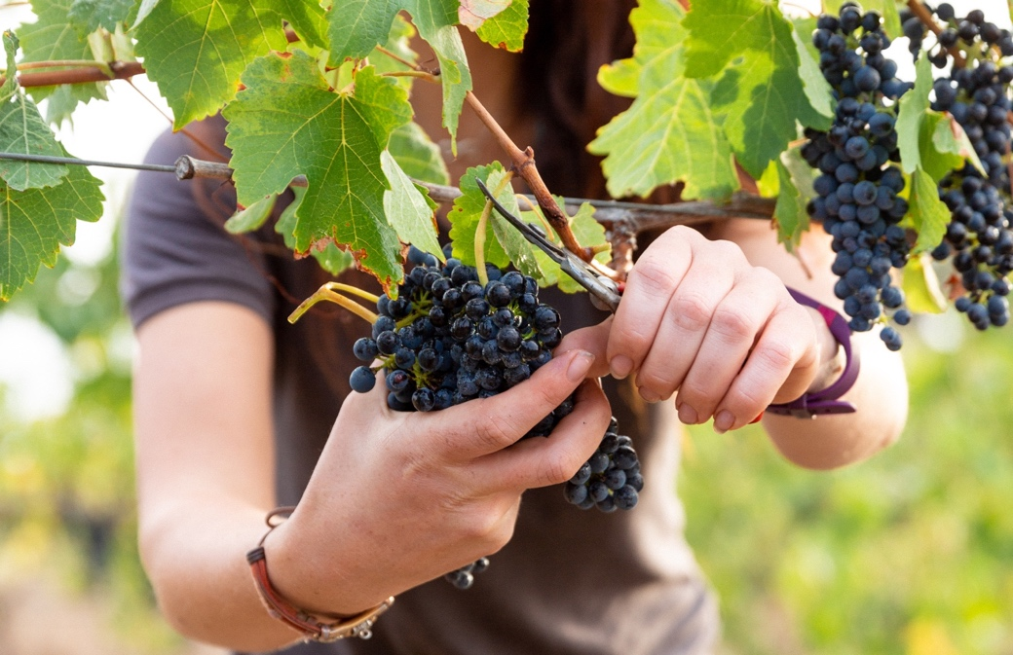
2010년대 – 현재
1990년대 후반 –
2000년대 초반
전통적인 바로사 품종에 새로운 지중해 품종 확대, 혁신적 테크닉을 탐구하는 신세대 포도 재배자와 양조자 등장
강렬하고 농축된 풍미, 오크 풍미가 강한 와인이 유행하면서 바로사 쉬라즈, 그르나슈, 레드 블렌딩 와인 수요 증대
1970년대 – 1980년대
2009
소비자 기호 진화와 함께 바로사 와인도 다양화. 곧 세계적인 명성을 획득하며 이 지역의 황금기를 염.
올드 바인 보호와 증진을 위해 바로사 올드 바인 헌장(Barossa Old Vine Charter) 설립.
Notes:
추천 토론 주제:
초기에 해외 포도 재배자가 이 지역에 유입되게 된 지역의 특징적 요소는?
바로사 역사는 오늘날 와인 양조 방식에 어떤 영향을 미쳤는가?

Slide 9
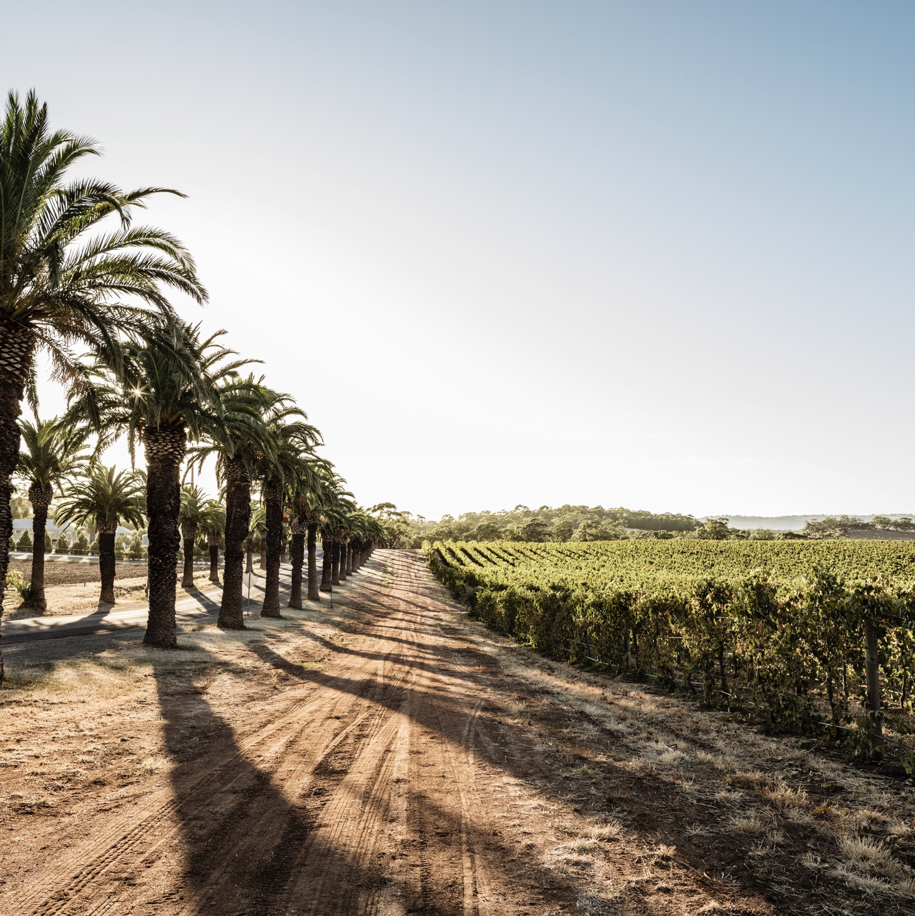
지형, 기후 및 토양
다양성이 원천
바로사는 지리적 구분 상 존 (zone)으로 분류되며, 다음 GI 지역을 아우른다
바로사 밸리 지역
에덴 밸리 지역
하이 에덴(High Eden) 세부 지역
Notes:
바로사 밸리: 완만한 경사의 언덕과 계곡 지형으로 그림 같은 풍경의 따뜻한 기후 지역이다.
에덴 밸리: 서늘한 기후의 프리미엄 산지로, 지형이 구불구불하고 다채로운 아름다운 지역이다. 바로사 밸리보다 규모는 작지만 바로사 지역에서는 ‘고지대’에 해당하는 지역이다.
하이 에덴: 에덴 밸리 내에 위치한 하이 에덴은 경사진 언덕 지형, 서늘한 기후로 특징되는 소규모 세부지역이다.

Slide 10

기후
고도
지중해성 기후
매우 높음
1000m +
(>3,280ft +)
높은
750–999m
(2,460–3,279ft)
바로사 밸리
130–430M(427–1,411FT)
중간
500–749m
(1,640–2,459ft)
낮은
0–499m
(0–1,639ft)
Notes:
- 겨울은 서늘하고 습한 반면, 여름은 덥고 건조, 최고기온이 높고 일조일이 많으며, 습도와 강우량은 낮다. 낮에는 건조하고 햇볕이 잘 들고, 서늘한 밤 기온이 이와 잘 균형을 맞추어 포도가 일관성있고 시기 적절하게 완숙될 수 있다.
– 계곡 바닥은 따뜻하고, 주변의 언덕 지역은 고도가 높아 서늘
– 풀 바디 레드 와인, 탁월한 주정 강화 와인, 보통 미디움~풀 바디 화이트 와인에 유리한 조건
– 포도재배에 있어 주된 위험 요소는 가뭄
– 1월 평균 기온 21.9°C(71.4°F).
–생장기 강우량 220mm(8.7in).

Slide 11
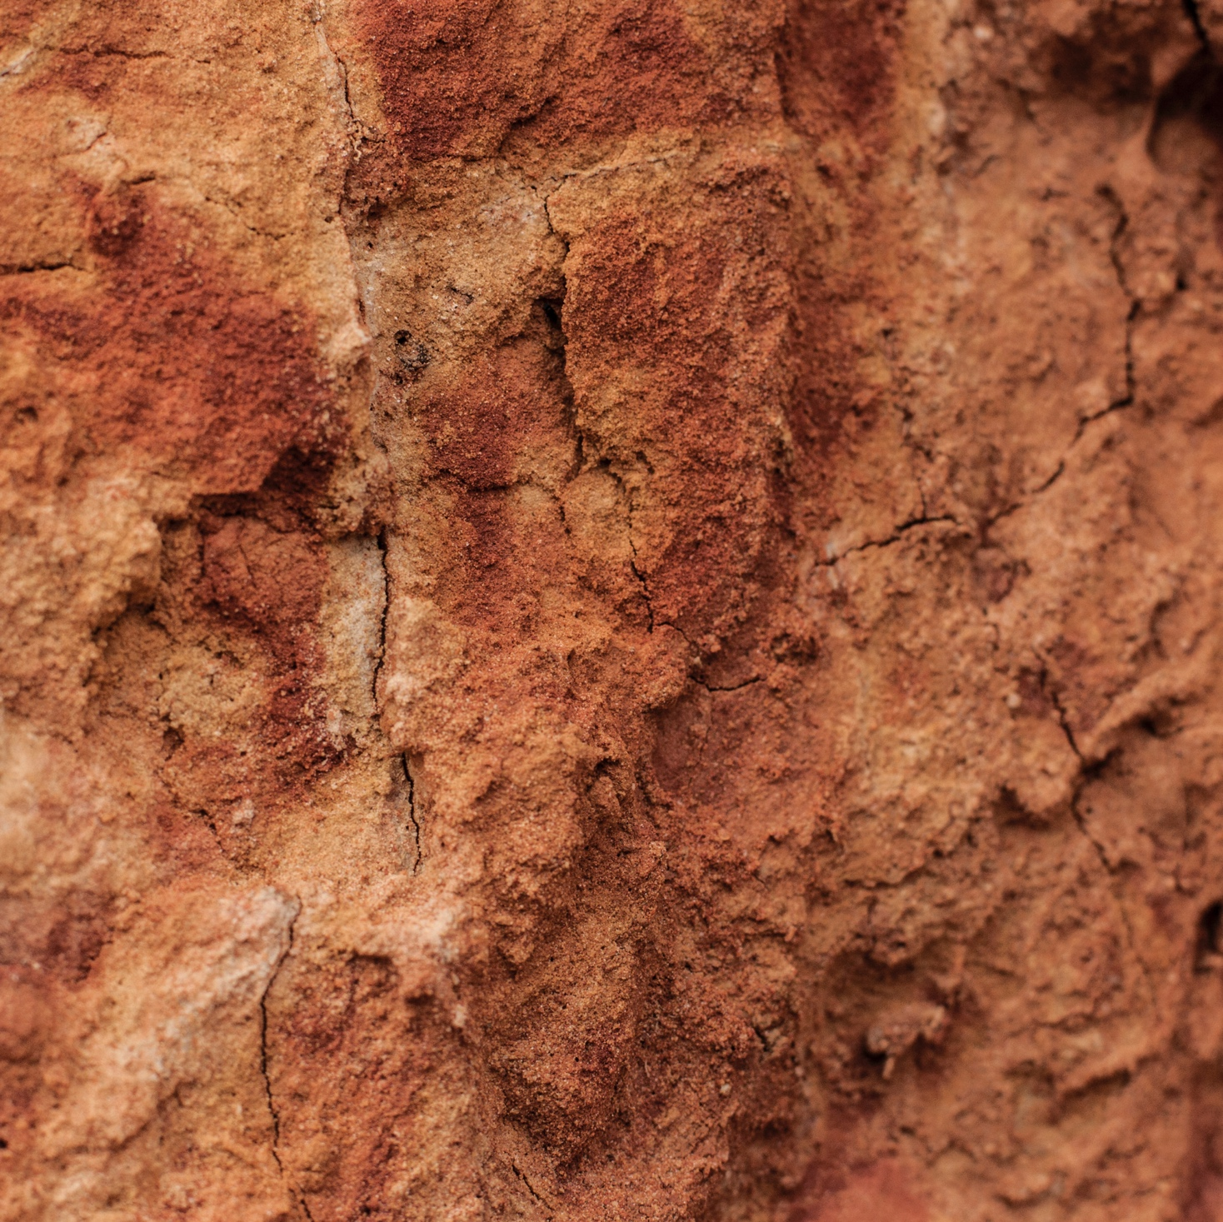
토양
바로사 밸리
바로사 밸리의 토양 구성은 아주 다양하다. 일반적으로 풍요롭고 깊은 토양으로, 모두 비교적 비옥도가 낮은 진흙, 양토군에 속하는 토양이다. 모래 함량이 많은 토양, 회색, 갈색, 적색토에 이르기까지 다채롭다.
Notes:
계곡과 구불구불한 언덕이 구성하는 복잡한 지형 탓에 경사, 포도밭의 방향, 부지 조건이 아주 다양하다. 남동호주의 많은 지역이 그러하듯 하부 토양은 산성도가 높아 뿌리 성장과 생장력을 제한한다.

Slide 12
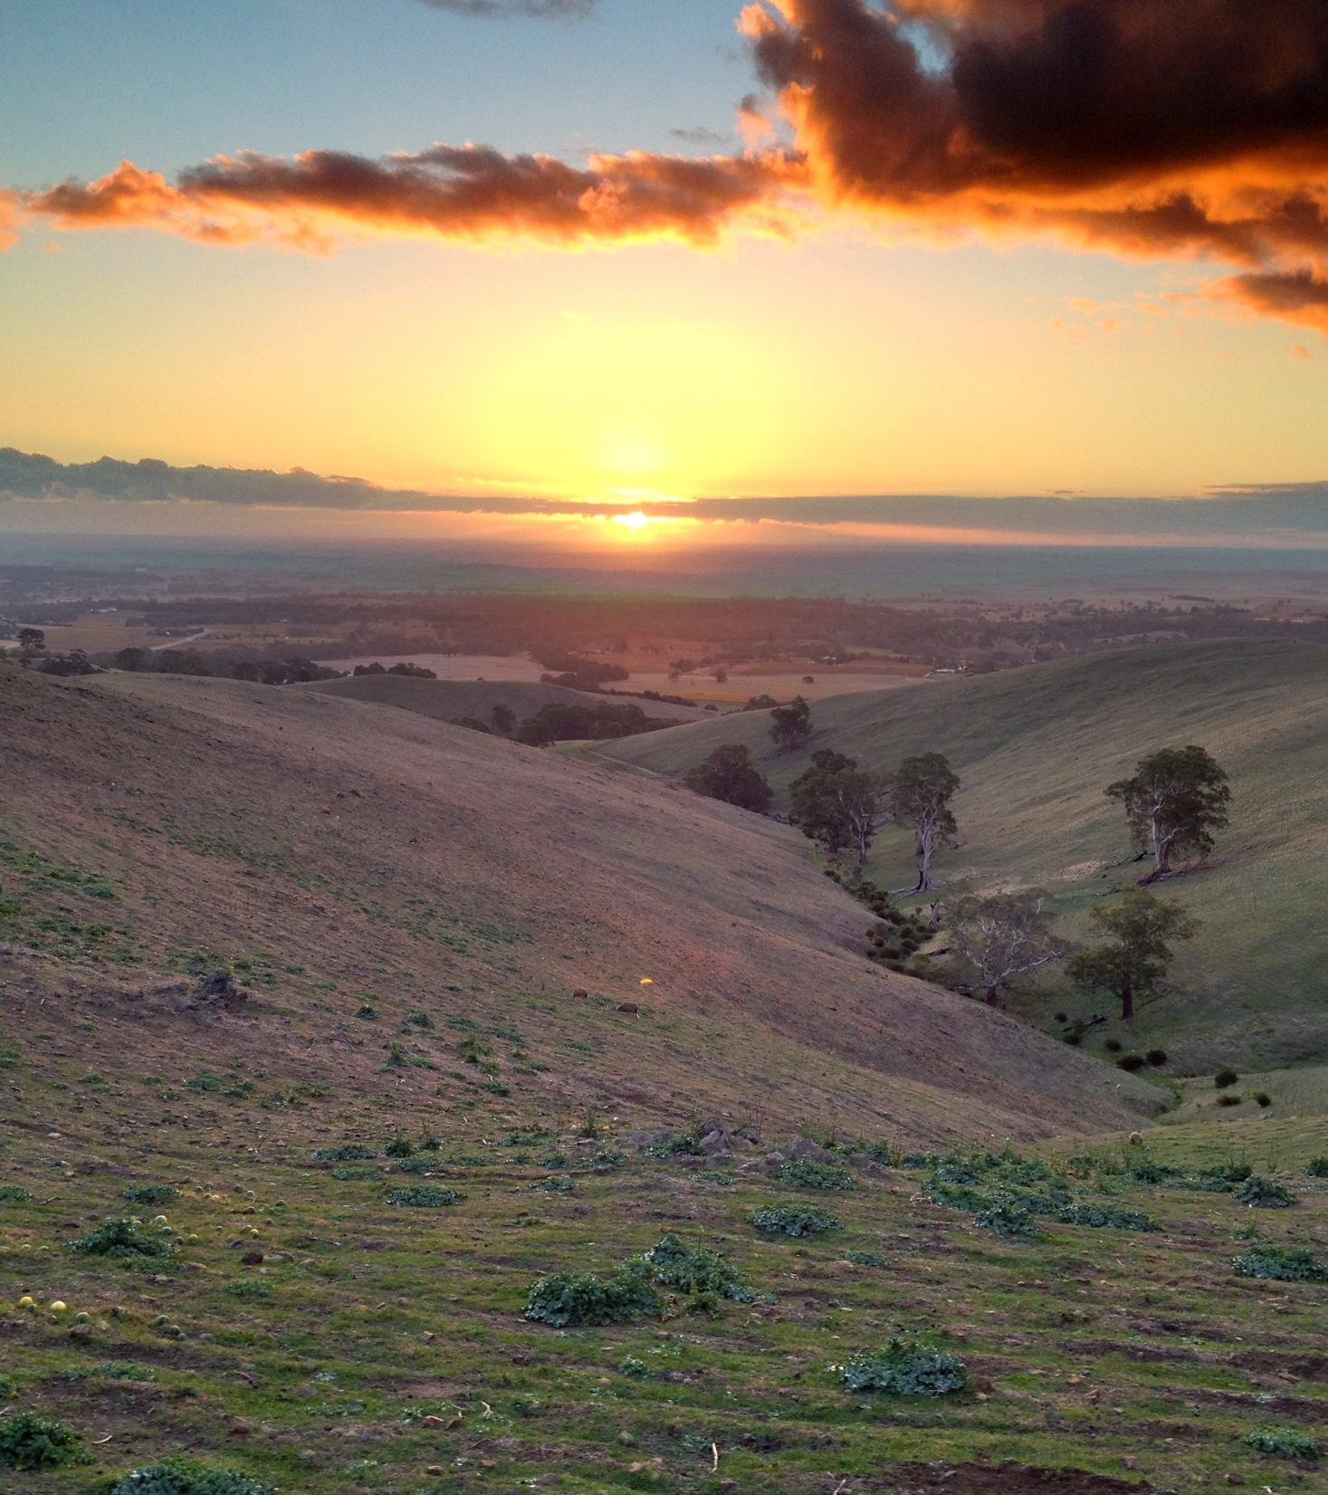
고도
매우 높음
1000m +
(>3,280ft +)
에덴 밸리
310–540M(1,017–1,472FT)
높은
750–999m
(2,460–3,279ft)
기후
지중해성 기후
중간
500–749m
(1,640–2,459ft)
상대적으로 더 서늘한 기후
다양한 중기후
낮은
0–499m
(0–1,639ft)
Notes:
– 바로사 밸리보다 생장기 기온이 한참 낮은 서늘한 기후 지역
– 다양한 고도, 향, 경사 탓에 여러 중기후 존재
– 전형적으로 낮은 따뜻하고 저녁은 매우 서늘함. 생장기 중 일조 시간이 아주 길다.
– 바로사 밸리보다 습도가 높고 더 서늘한 기후
–생장기 강우량 229mm (9in).
–1월 평균 기온 21.1°C (70°F).

Slide 13
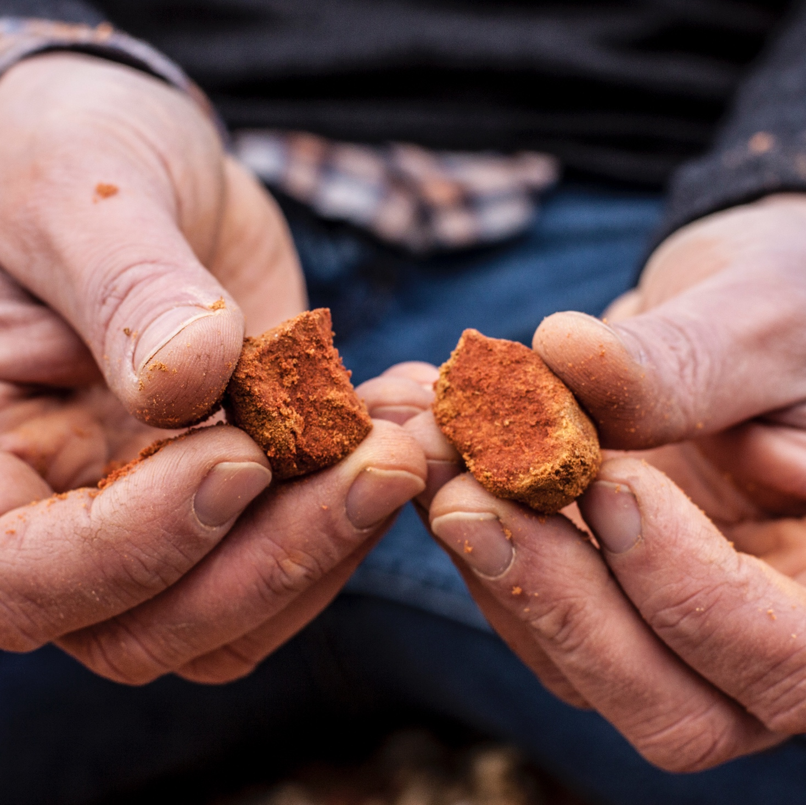
토양
에덴 밸리
에덴 밸리의 다양한 지형은 토양의 조성 또한 다양함을 의미한다. 가장 일반적인 토양은 얕고 바위가 많은 토양이며, 회색~갈색에 이르는 양질 사토에 진흙 양토까지 다채롭다.
Notes:
추천 토론 주제:
–이 지역의 와인 산지로서의 성공에 기여한 바로사의 지리, 기후, 토양의 특징은?
에덴 밸리 리슬링과 바로사 밸리의 리슬링의 차이점은?
바로사 밸리는 세계에서 가장 힘이 좋고 풍미가 풍부한 쉬라즈 와인 생산지로 유명한데, 이 측면에서 떼루아의 역할은?

Slide 14
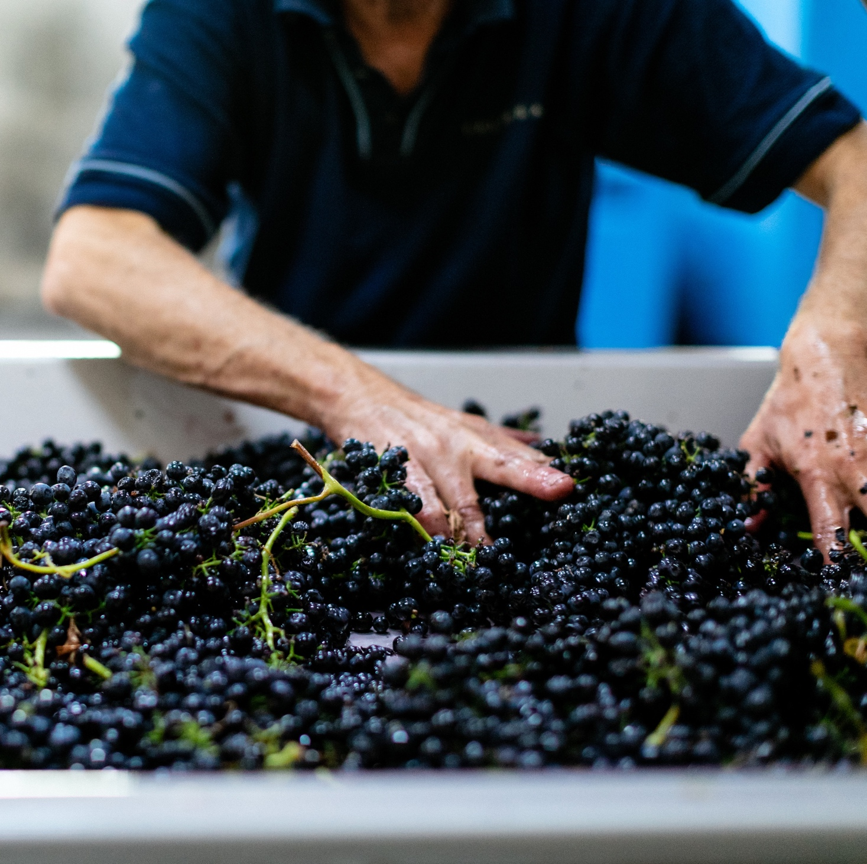
포도 재배와 양조
바로사의
포도 재배:
전통이 혁신을 만나다
500+ 포도재배자
5세대 및 6세대 포도 재배자들
지속 가능한 포도재배 관행에 점차 집중
수확:
바로사 밸리: 2월 중순~4월 말
에덴 밸리: 3월 중순 ~ 4월/5월 초
하이 에덴: 에덴 밸리 수확 개시 이후 최대 한달까지
Notes:
- 수 년간의 시행 착오를 거쳐 재배자가 개별 부지에 대한 깊은 이해를 갖게 되었다. 고도, 경사, 토양, 기타 요소의 다양성은 각 부지에 식재되는 품종과 관리 방식에 영향을 미친다.
– 양조자는 다양한 포도나무 클론을 지속적으로 시험하고 있으며, 헤리지티지 클론(heritage clone)이 중요한 역할을 하고 있다. 이 지역 올드 바인은 유럽에서 선별해 온 클론의 유전학적 장점을 수 세대에 걸쳐 그대로 계승하고 있다.
– 포도나무와 캐노피 관리 기법은 해마다 다르며, 이를 통해 포도재배자는 수확량과 품질을 최적화하고 있다. 가지치기는 수작업과 기계작업 모두 시행된다. 공통된 캐노피 관리 방법으로 겨울 가지치기, 여름 가지치기를 모두 시행하며, 순 위치잡기, 순 제거, 생장 통제, 그린 하베스트 등도 시행한다.
– 바로사의 상당수 올드 바인은 깊은 토양에서 자라기 때문에 건조 농법으로 재배(관개 없이 재배)한다.
– 바로사는 강우량이 적은 지역으로 이는 곧 토양이 얕은 경우 종종 관개가 필요하다는 것을 의미한다.
– 최근 지속가능성 이슈에 집중한다.
– 바로사 와인 공동체가 취하고 있는 엄격한 검역 제약 및 선제적 조치 덕분에 남호주의 포도나무는 아직까지 필록세라의 피해를 보지 않았다.

Slide 15
양조
정통성과 실험적 시도
저온 침용
(maceration)
발효 후 침용
송이 전체 발효
다양한 효모 유형
Notes:
– 소형, 부티크 와이너리 수가 증가하는 추세. 양조자는 새로운 기법과 함께 전통적 기법도 탐구.
역사적으로 이 지역 양조자는 껍질과 포도즙이 접촉하는 시간을 제한하기 위해 상대적으로 짧은 기간 동안 침용한다. 그러나 양조자는 저온 침용, 발효 후 침용 뿐 아니라 송이전체 발효, 다양한 효모 유형 활용 등 다양한 기법을 실험하고 있다. 아울러 프랑스 오크통, 미국 오크통부터 개방형 콘크리트통, 대형 스테인리스 탱크, 암포라(amphorae)에 이르기까지 다양한 크기와 유형의 발효조를 실험하고 있다.
에덴 밸리와 하이 에덴과 같은 서늘한 지역에서 생산된 포도는 종종 천연 산도가 높다 – 높은 천연 산도는 이 지역의 특징이기도 하다. 따라서 이 지역 와인에 산이 첨가되는 경우는 극히 드물다. 그러나 바로사 밸리의 따뜻한 지역은 종종 당도가 높고 산도는 낮다. 이 경우 양조자는 좀 더 균형 잡힌 와인 생산을 위해 천연 산을 첨가하기도 한다.

Slide 16
양조
정통성과 실험적 시도
프랑스/ 미국 오크통, 개방형 콘크리트통, 대형 스테인리스 스틸 탱크, 암포라
주석산 첨가
일부 따뜻한 기후 와인의 경우
스크류 캡
Notes:
양조자는 다양한 크기와 유형의 발효조를 실험하기도 한다.
에덴 밸리와 하이 에덴과 같은 서늘한 지역에서 생산된 포도는 종종 천연 산도가 높다 – 높은 천연 산도는 이 지역의 특징이기도 하다. 따라서 이 지역 와인에 산이 첨가되는 경우는 극히 드물다. 그러나 바로사 밸리의 따뜻한 지역은 종종 당도가 높고 산도는 낮다. 이 경우 양조자는 좀 더 균형 잡힌 와인 생산을 위해 천연 산을 첨가하기도 한다.
추천 토론 주제:
최근 지속가능성 이슈가 더욱 중요하게 대두되고 있는 이유는?
전통적인 와인 양조 기법의 장점과 단점은? 혁신이 중요한 이유는?
최소한의 개입 방식의 양조 기법에는 어떤 방식이 포함되며, 와인의 특징에 어떤 영향을 미치는가?

Slide 17
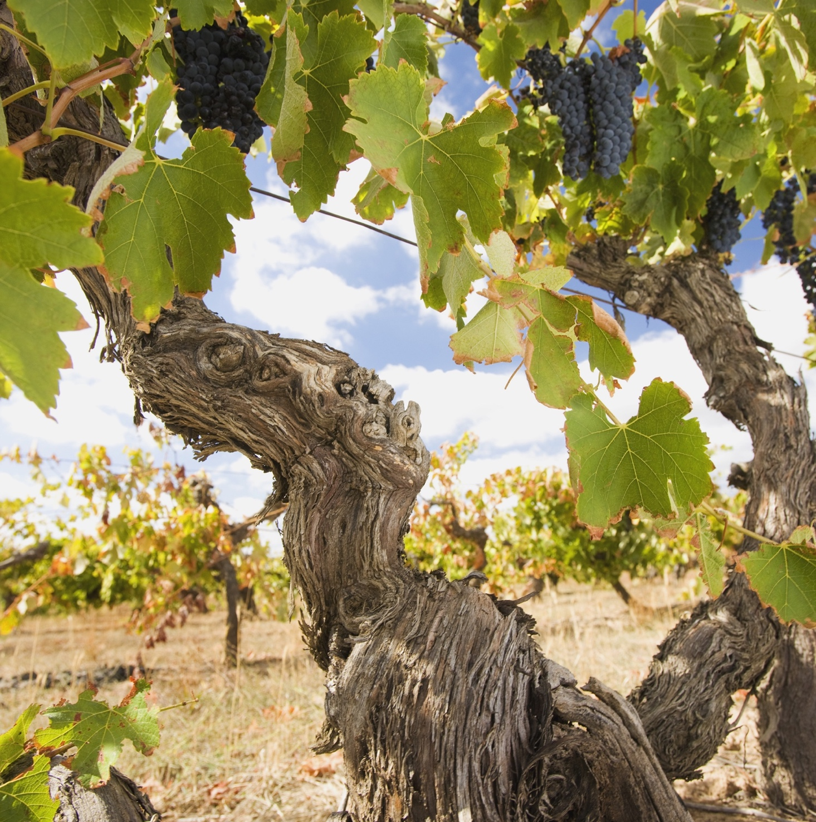
재배 역사
올드 바인
바로사에는 세계에서 가장 오래된 포도나무 생존
쉬라즈, 그르나슈, 카베르네 소비뇽, 세미용, 리슬링, 마타로
올드 바인은 더 복합적인 와인 생산 가능
Notes:
바로사는 1840년대 초 이 지역에 정착민이 유입될 당시 식재된 포도나무가 여전히 생존하고 있다. 이러한 올드 바인의 장수는 바로 해당 품종이 바로사에 적합하다는 것을 잘 보여주는 방증이다. 아울러 올드 바인의 장수 비결은 남 호주가 필록세라의 영향을 받지 않았기 때문이기도 하다.
비록 단편적으로 입증되었을 뿐이기는 하나, 올드 바인에서 생산된 포도는 보통 산도가 높고 Ph는 낮아 더 깊이 있는 와인을 생산할 수 있다. 수확량이 적은 올드 바인은 완숙이 일관되게 이루어져 강렬한 풍미가 꽉 찬 포도를 생산하며, 복합적인 향, 구조감, 균형감이 탁월하다.
보충 프로그램: 호주 올드 바인에 대한 더 자세한 정보는 www.australianwinediscovered.com 참조.

Slide 18
바로사
올드 바인 헌장
조상 포도나무
백년 수령
포도나무
생존자 생존포도나무
올드 바인
35+
70+
100+
125+
포도나무 수령

Slide 19


바로사
5가지 주요 와인 유형
SHIRAZ
CABERNET
SAUVIGNON
GRENACHE
CHARDONNAY
MERLOT
쉬라즈
63%
카베르네
소비뇽
13%
그르나슈
5%
샤르도네
4%
메를로
3%
Notes:
이제 선별한 와인을 시음하고 함께 토론해 보자.
바로사는 양질의 포도를 생산하는 지역으로 정평이 나 있으며, 40개의 다양한 품종이 바로사 밸리와 에덴 밸리에 걸쳐 재배되고 있다.
+ 보충 프로그램: 이들 품종에 대한 개별 프로그램 자료는 www.australianwinediscovered.com 참조

Slide 20

바로사 밸리
5가지 주요 와인 유형
RIESLING
CHARDONNAY
CABERNET
SAUVIGNON
MERLOT
SHIRAZ
리슬링
30%
시라즈
27%
샤르도네
13%
카베르네 소비뇽
10%
메를로
3%
Notes:
리슬링

Slide 21

바로사 밸리
리슬링
진한 레몬-라임 아로마
탁월한 풍미의 강렬함
전체 포도 분쇄량의 약 ¼을 차지하는 가장 중요한 청포도 품종
RIESLING
1차 풍미
레몬 주스
라임 주스
청사과
진저 플라워
2차 풍미
토스트
아몬드
꿀
마멀레이드
서늘하고 고도가 높은 포도밭에서 잘 자람
Notes:
에덴 밸리는 영국인 Joseph Gilbert가 자신의 Pewsey Vale 양조장에 1847년 식재한 리슬링을 포함하여, 세계에서 가장 오래된 리슬링 포도나무가 일부 생존하고 있는 지역이다. 와인은 보통 진한 레몬-라임 아로마에 강렬한 풍미가 인상적이다. 클레어 밸리 리슬링과 유사하게 에덴 밸리 스타일은 미네랄 풍미가 두드러진다.

Slide 22
바로사 밸리 리슬링
특징
색
리슬링
라이트
미디움
풀
바디
드라이
미디움 드라이
스위트
당도
RIESLING
낮은
중간
높음
오크
산도
8%
11% – 13.5%
17%
알코올

Slide 23

바로사 밸리
그르나슈
레드 후루츠, 향신료, 후추 특징을 지닌 풍부한 질감의 완숙 풍미 와인
재주가 많은 품종
단일 품종 와인 및 블렌딩 와인 생산
GRENACHE
다크 라즈베리
딸기
체리
백후추
Notes:
그르나슈는 로제 와인과 주정 강화 와인에 사용되며, 쉬라즈, 마타로와 블렌딩해 GSM(Grenache, Shiraz, Mataro) 블렌딩으로 생산하기도 한다. 보통 계곡 바닥 지역의 깊고 풍부한, 비옥한 검은 토양 지역에서 주로 재배되는데, 이 지역은 1848년까지 거슬러 올라가며 세계에서 가장 역사가 오래 되었고, 현재도 생산중인 그르나슈 포도밭이 위치한 지역이다.

Slide 24
바로사 그르나슈
특징
색
그르나슈
라이트
미디움
풀
바디
드라이
미디움 드라이
스위트
당도
낮은
중간
높음
GRENACHE
오크
타닌
산도
8%
13.5% – 15.5%
17%
알코올

Slide 25
바로사 밸리
쉬라즈
풀 바디 , 잘 익은 과일과, 탄탄한 탄닌의 풍부하고 힘이 좋은 스타일
바로사 밸리의 대표 와인
SHIRAZ
가장 많이 재배되는 품종
1/2
연간
포도 분쇄량
블랙베리
블랙 커런트
자두
흑후추
감초
초코렛
Notes:
따뜻하고 건조한 기후는 와인에 과실의 풍부함을 부여하며, 최상급 와인의 경우 풍부한 풍미와 균형을 이루는 산도, 순수한 과일 풍미가 특징적인 와인이다. 카베르네 소비뇽과 같은 품종과 블렌딩하거나 주정강화와인에도 사용한다.

Slide 26
바로사 밸리 쉬라즈
특징
색
쉬라즈
라이트
미디움
풀
바디
드라이
미디움 드라이
스위트
당도
낮은
중간
높음
SHIRAZ
오크
타닌
산도
8%
13.5% – 15.5%
17%
알코올

Slide 27
에덴 밸리
쉬라즈
바로사 밸리보다 서늘한 기후 조건으로 우아하고 향이 좋은 와인 생산
미디움 ~ 풀 바디
아주 부드럽고 힘이 좋은 스타일로, 잘 익은 탄닌으로 균형감을 이루는 와인
SHIRAZ
가장 많이 재배되는 품종
1/3
연간
포도 분쇄량
라즈베리
흑후추
뽕나무
블랙베리
세이지
블랙 올리브
향신료
Notes:
바로사 밸리와 마찬가지로 에덴 밸리는 세계에서 가장 오래된 포도나무가 있는 와인산지이다. 호주 남부 지역의 서늘한 기후 쉬라즈가 스파이시, 후추 풍미가 강한 반면 에덴 밸리 쉬라즈는 보통 좀 더 달콤한 자두와 블랙베리류 과일 특징을 지닌다.

Slide 28
에덴 밸리 쉬라즈
특징
색
쉬라즈
라이트
미디움
풀
바디
드라이
미디움 드라이
스위트
당도
낮은
중간
높음
SHIRAZ
오크
타닌
산도
8%
13.5% – 15.5%
17%
알코올

Slide 29
바로사 밸리
카베르네 소비뇽
쿠나와라와 마가렛 리버에 비해 잘 익은 과일 특징, 부드러운 탄닌이 특징적인 진하고 풍부한 스타일
종종 블렌딩
쉬라즈를 포함한 다른 품종
서늘한 지역과 서늘한 빈티지에서 가장 잘 자람.
가장 많이 재배되는 품종
10%
연간
포도 분쇄량
CABERNET SAUVIGNON
블랙커런트
블랙베리
말린 자두
블랙 올리브
유칼립투스
Notes:
1888년 식재된 Penfolds Kalimna Block 42 포도밭이 세계에서 가장 오래된 카베르네 소비뇽 포도나무로 알려짐

Slide 30
바로사 밸리 카베르네 소비뇽
특징
색
카베르네 소비뇽
바디
드라이
미디움 드라이
스위트
당도
낮은
중간
높음
CABERNET SAUVIGNON
오크
타닌
산도
8%
13.5% – 15.5%
17%
알코올

Slide 31
에덴 밸리
카베르네 소비뇽
고지대, 서늘한 부지의 포도밭에서 에덴 밸리 마을 인근과 차별되는 스타일 생산
가장 많이 재배되는 품종
10%
연간
포도 분쇄량
CABERNET SAUVIGNON
블루베리
블랙커런트
자두
토마토 잎
바이올렛
멘톨 (menthol)
Notes:
에덴 밸리 마을 인근의 포도밭에서 생산되는 카베르네 소비뇽은 완벽하게 잘 익은 카시스가 강조된 과일 풍미를 보여주며, 서늘한 부지의 경우 녹색 잎과 다크 베리 특징의 우아한 풍미를 발현한다.

Slide 32
에덴 밸리 카베르네 소비뇽
특징
색
카베르네 소비뇽
라이트
미디움
풀
바디
드라이
미디움 드라이
스위트
당도
중간
높음
CABERNET SAUVIGNON
낮은
오크
타닌
산도
8%
13.5% – 15.5%
17%
알코올

Slide 33

바로사
그 외
주요 품종
샤르도네
바로사에서 두번째로 많이 재배되는 청포도 품종
1973년 에덴 밸리에 남호주 최초의 상업적 샤르도네 포도밭 조성
멜론, 무화과, 캐슈넛에 이르는 클래식 풍미의 풍부하고 복합적인 와인
세미용
바로사 밸리의 가장 대표적인 세 개 청포도 품종 중 하나
전통 스타일은 오크 숙성한 풍부한 풍미 스타일. 모던 스타일은 좀 더 가볍고 아삭한 산미가 돋보이는 스타일
소비뇽 블랑과 블렌딩 가능

Slide 34
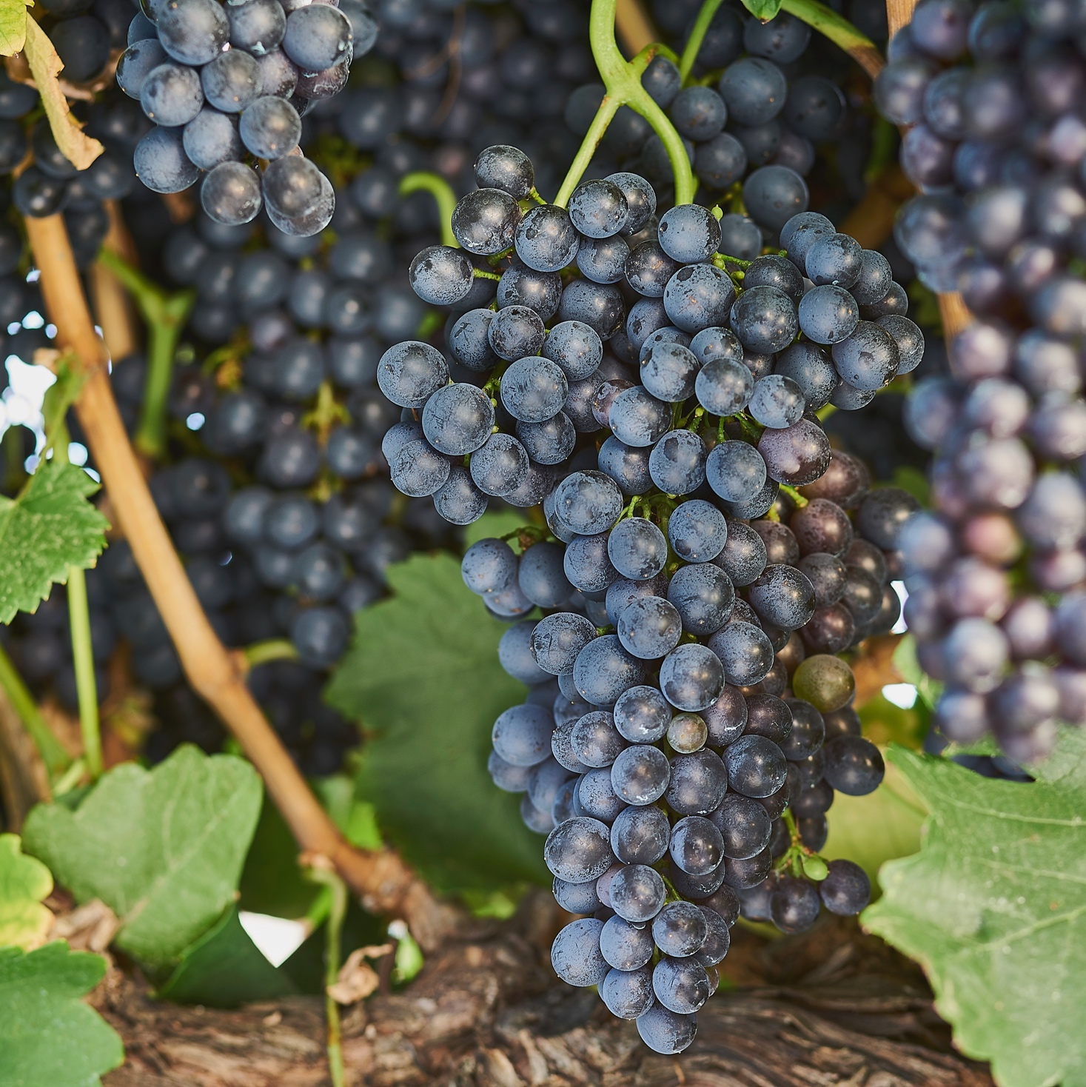
마타로(무르베드르)
바로사 밸리, 호주 연간 마타로 포도 분쇄량의 약 1/5 차지
1853년 식재된 가장 오래된 마타로 포도밭 존재
마타로는 통상 블렌딩에 활용하여 색, 무게감을 더함
강렬한 풍미
강화 와인
바로사 밸리는 오랜 역사에 걸쳐 주정 강화 와인 생산
요즘은 생산 와이너리 수나 생산량이 줄어들었지만 여전히 세계적 수준의 와인을 생산
호주에서 가장 비싼 와인 중 하나가 바로사 주정 강화 와인 – Seppeltsfield 1879 Para Tawny

Slide 35
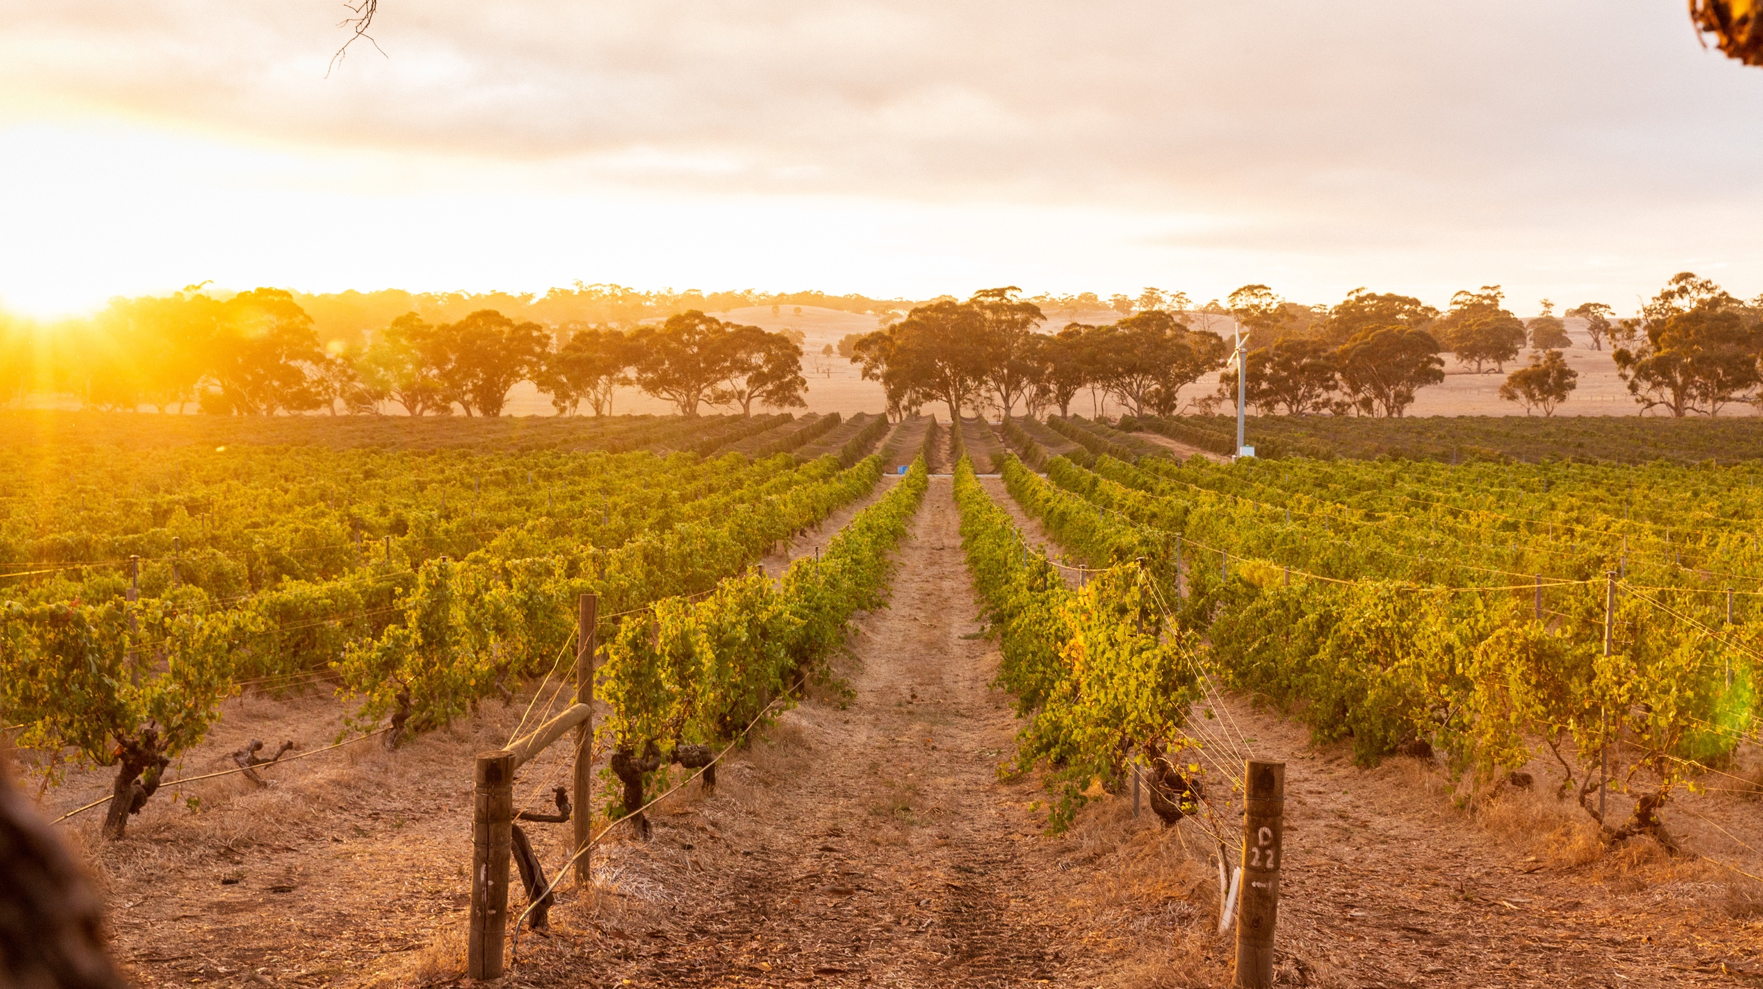
바로사
풍부한 유산을 지닌 세계적인 와인 산지의 흥미로운 미래가 기대된다.

Slide 36
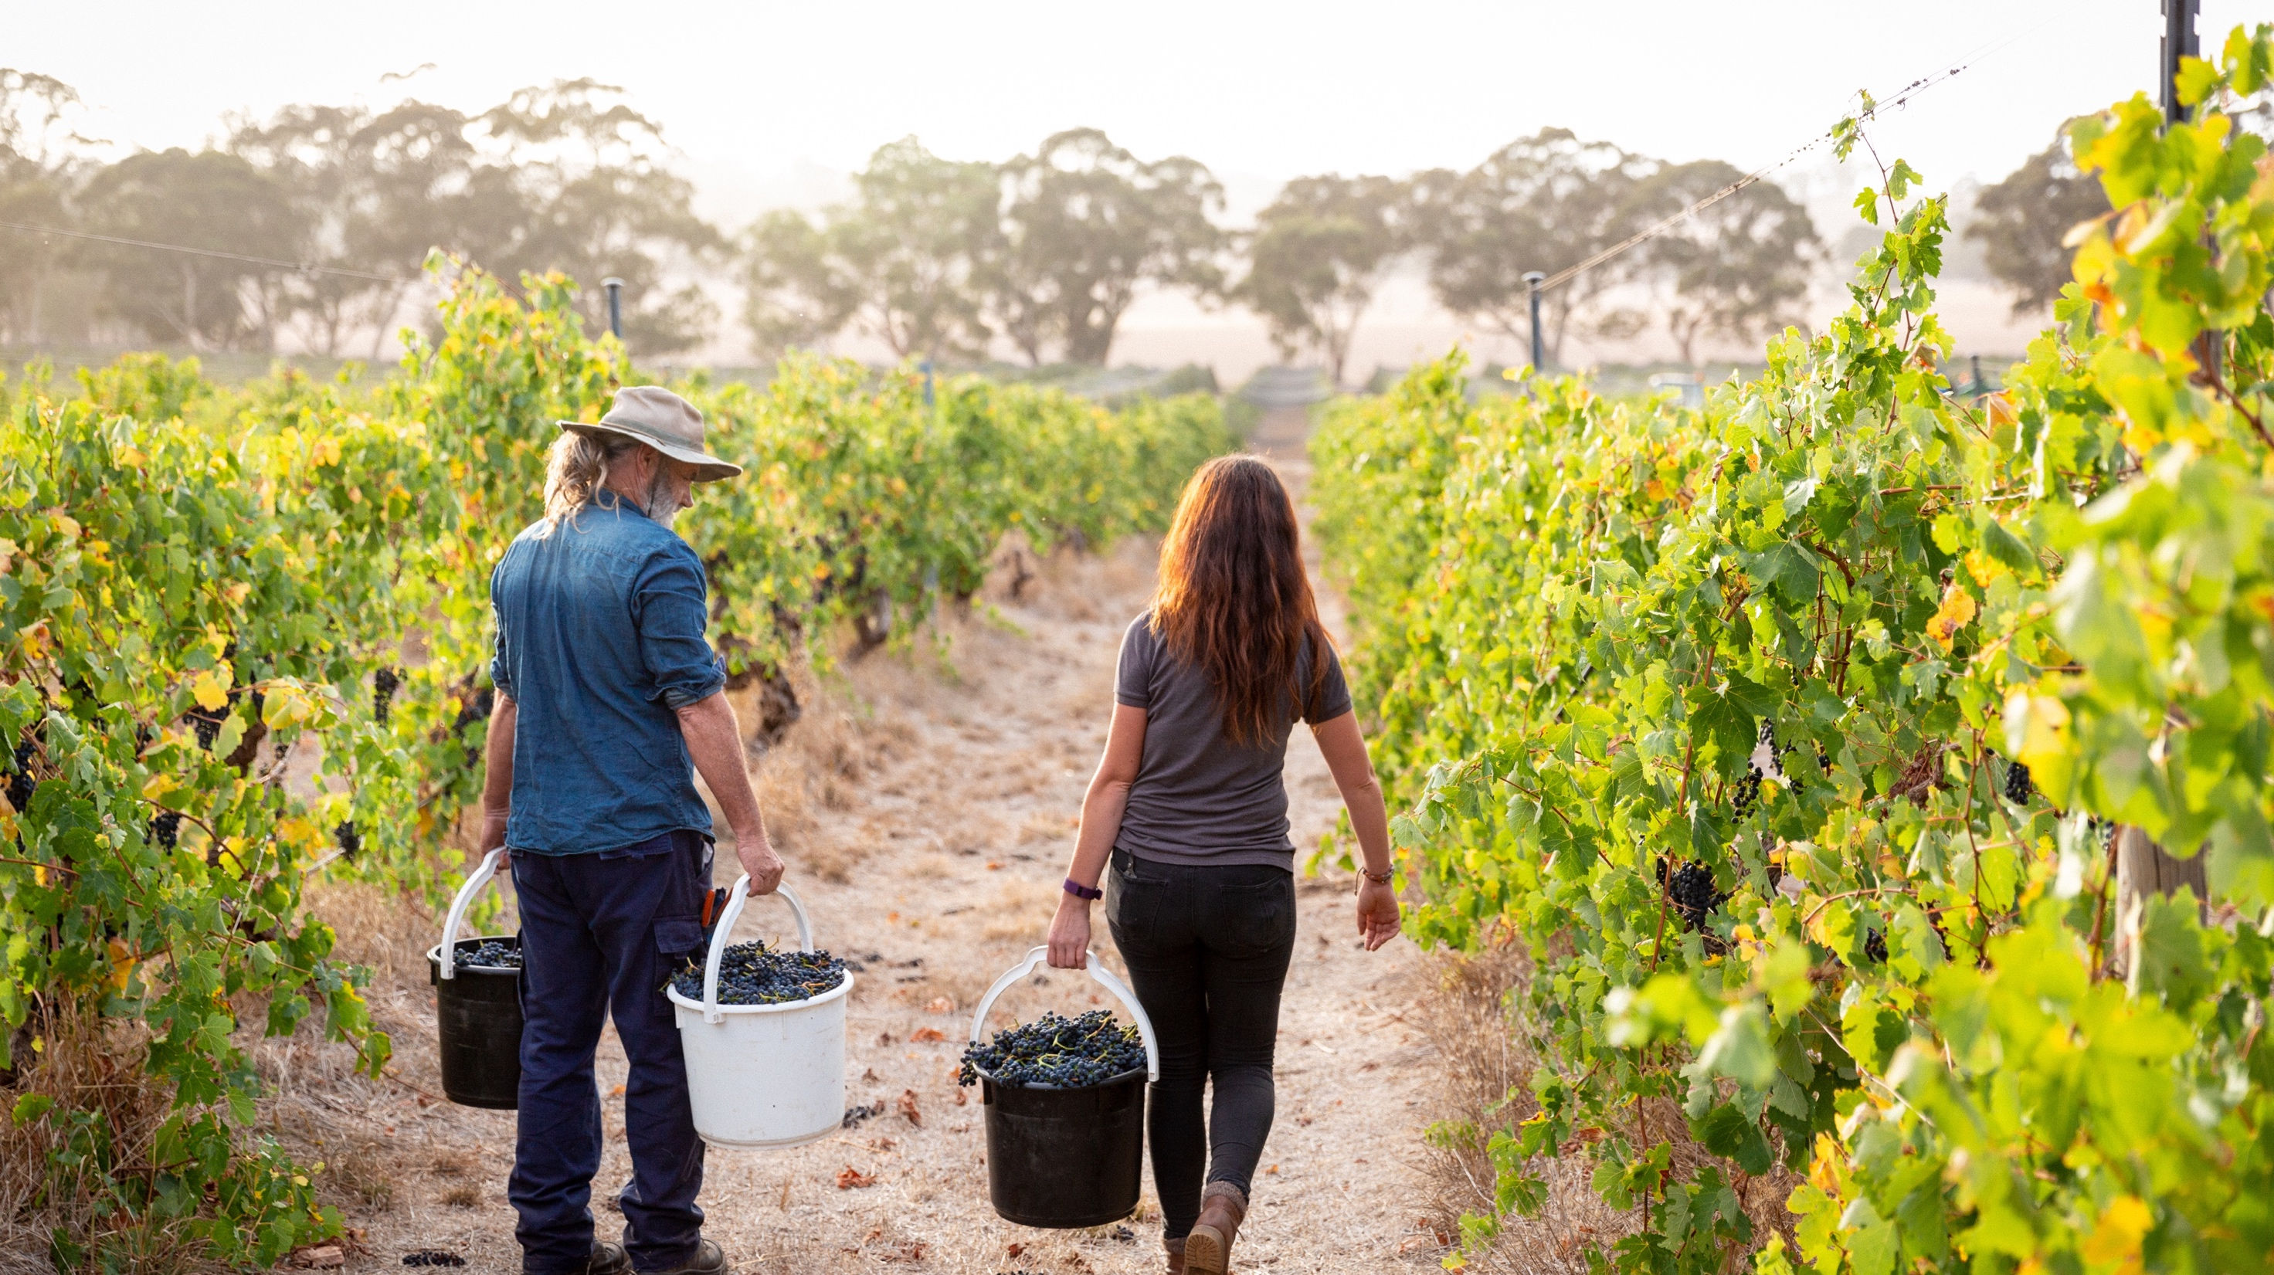
감사합니다
Notes:
더 많은 프로그램, 툴, 자료는 www.australianwinediscovered.com 참조.
문의 사항이 있는 경우 discover@wineaustralia.com으로 이메일 요망.

